Slide 1
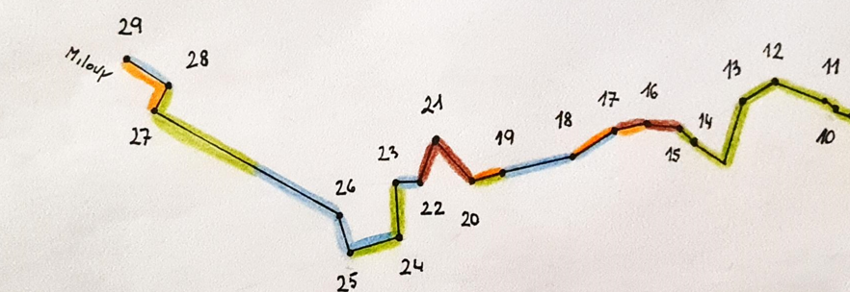
Výsadek – Pochodová osa
Terénní cvičení z kartografie

Slide 2
Pochodová osa
Směr, ve kterém se vojska přemisťují z jednoho místa na druhé. Určuje se buď postupným výčtem terénních předmětů, nebo stanovením azimutu při pochodu mimo komunikace. (valka.cz)
Jedná se o schematický náčrt trasy, kterou procházíte. Můžete si ho připravit doma podle topografické mapy nebo ho můžete vytvářet v terénu při výpravě. (Skaut)

Slide 3
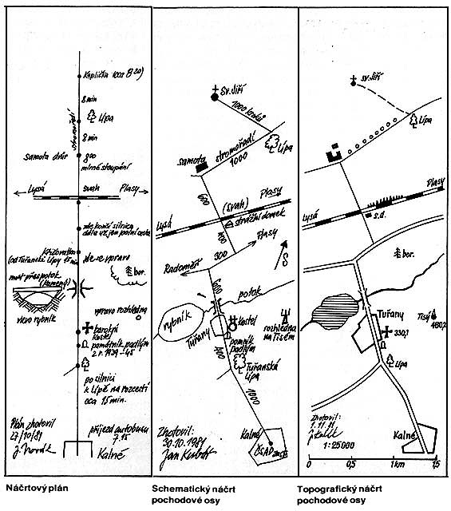

Slide 4
Postup
Po výsadku: určení možných míst, kde se nacházíte – zakreslit do mapy
určení azimutu, při změně směru
určování vzdáleností pomocí kroků
zaznamenat využití území
v případě, že se setkáte s jinou skupinou, počkejte, až jedna skupina zmizí z dohledu
Mobilní telefony budou zalepeny v obálce – rozbalit pouze v případě nouze
Jeden mobilní telefon bude mít zapnutého stopaře (od okamžiku výsadku)
Nerozbalovat obálky před tím, než to dovolím
Vypnout Stopaře

Slide 7
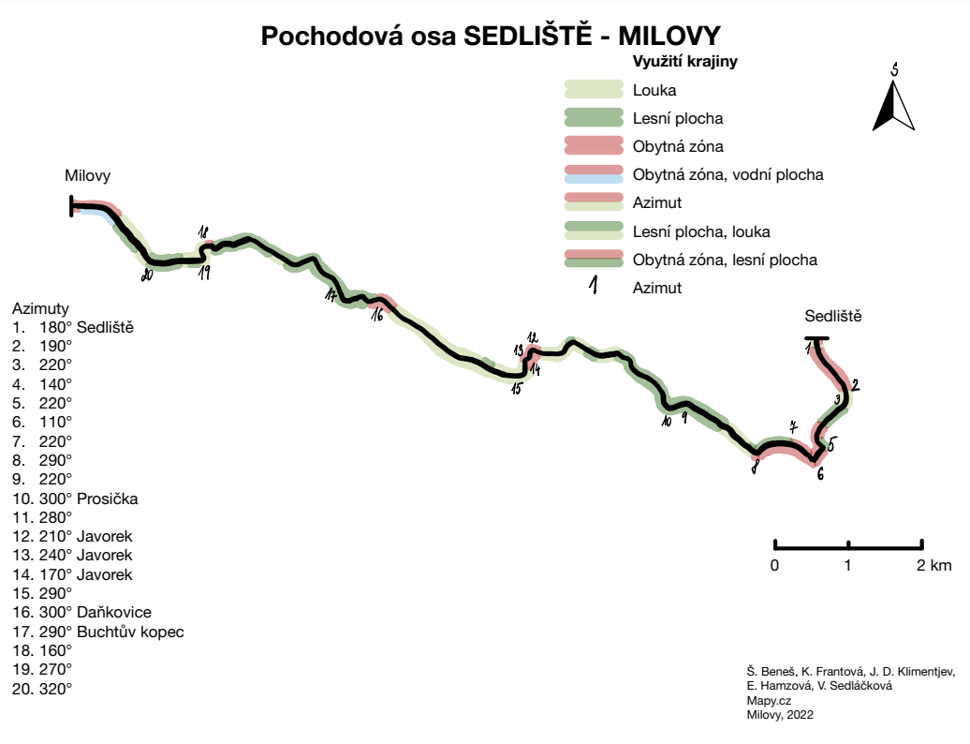

Slide 10
Legenda
Nadpis: Krajinná struktura pochodové osy, Struktura krajiny

Slide 11
Výstupy
Turistická mapa s vyznačenými místy – tipy na místo výsadku, místo, kde jste se zorientovali – ukázat a okomentovat při kontrole
Záznam trasy z mapy.cz – ukázat v mobilním telefonu
Pochodová osa – se všemi náležitostmi

Slide 12
S sebou
Turistická mapa
kopie TM
Buzola
Foťák
Šátek
Věci na celý den
Mobil

Slide 13
https://odborky.skaut.cz/wp-content/uploads/2016/02/Mapa%C5%99-Skaut-2018-2-2.pdf

